Slide 1
Выбор технологии размещения и выкладки товаров в торговом зале (на материалах АО «РТКК»)
Выпускная квалификационная работа
Образовательная организация: Московский финансово-юридический университет МФЮА
Студент: Кузнецов А. А.
Научный руководитель: ____________________
Москва, 2026

Slide 2
Актуальность исследования
Актуальность: рост конкуренции в специализированной непродовольственной рознице, переход к гибридной клиентоориентированной выкладке и приоритет отечественной офисной и компьютерной техники (Постановление Правительства РФ № 719, № 925)
Объект: АО «Радиокомплект-Компьютер» (АО «РТКК»), г. Москва, ИНН 7713241629, ОГРН 1027700288054 — оптовый поставщик офисной и компьютерной техники
Предмет: технологии размещения и выкладки товаров в торговом зале применительно к деятельности АО «РТКК»
Цель: обосновать выбор технологии размещения и выкладки товаров для пилотного розничного магазина при оптовом складе и доказать её экономическую целесообразность в первый год работы
Задачи:
раскрыть сущность мерчандайзинга и классификацию технологий размещения и выкладки;
дать организационно-экономическую характеристику АО «РТКК» и оценить действующую систему выкладки;
разработать гибридную клиентоориентированную технологию выкладки и обосновать её экономическую эффективность.

Slide 3
Общая характеристика АО «РТКК»
АО «Радиокомплект-Компьютер» (АО «РТКК») — непубличное акционерное общество, дата первичной регистрации 04.02.2000
Юридический и фактический адрес: 111250, г. Москва, ул. Лефортовский Вал, д. 24
Основной ОКВЭД 46.66 — «Торговля оптовая прочей офисной техникой и оборудованием»
Налоговый режим: общая система налогообложения, плательщик НДС
Среднесписочная численность: 6 чел. (2023) → 8 чел. (2024) → 11 чел. (2025)
Действующий торговый зал премиального обслуживания — 180 м² в помещении подвального этажа
Основные клиенты: бюджетные учреждения культуры, образования, здравоохранения по 44-ФЗ и 223-ФЗ; ключевой заказчик — Театральный институт имени Б. Щукина

Slide 4
Ключевые факты об организации (2025 г.)
Выручка 2025 года — 149 588 тыс. руб., рост к 2024 году +37,7 %
Чистая прибыль 2025 года — 5 148 тыс. руб.; рентабельность собственного капитала — 36,63 %
Доля отечественной продукции в выручке выросла с 38 % (2023) до 57 % (2025)
60 % выручки — государственные и муниципальные заказчики (44-ФЗ, 223-ФЗ); 35 % — корпоративные; 5 % — посредники
Участие в 35 закупочных процедурах ЕИС, 19 выигранных, 3 действующих контракта (на 27.05.2026)
География — г. Москва и Московская область; деятельность ведётся 26 лет

Slide 5
Анализ показателей деятельности. Часть 1
Показатель, тыс. руб. | 2023 | 2024 | 2025
Выручка | 78 200 | 108 606 | 149 588
Расходы по обычной деятельности | (74 250) | (101 391) | (142 893)
Чистая прибыль | 3 950 | 5 663 | 5 148
Валюта баланса | 10 841 | 20 555 | 39 635
Капитал | 5 885 | 9 747 | 18 363
Запасы | 6 846 | 11 095 | 13 940
Дебиторская задолженность | 3 451 | 9 248 | 24 124
Ключевые коэффициенты 2025 г. • Текущая ликвидность — 2,02 • Коэффициент автономии — 0,463 • Рентабельность собств. капитала — 36,63 % • Оборачиваемость запасов — 11,42 об./год • Период оборота запасов — ≈32 дн. • Период оборота дебиторки — ≈41 дн. Вывод: устойчивый рост выручки (+91 % за 2 года), финансовая независимость на нормативном уровне, высокая рентабельность капитала.
Источник: данные ГИР БО ФНС России (форма КНД 0710096); табл. 3 и 4 ВКР.

Slide 6
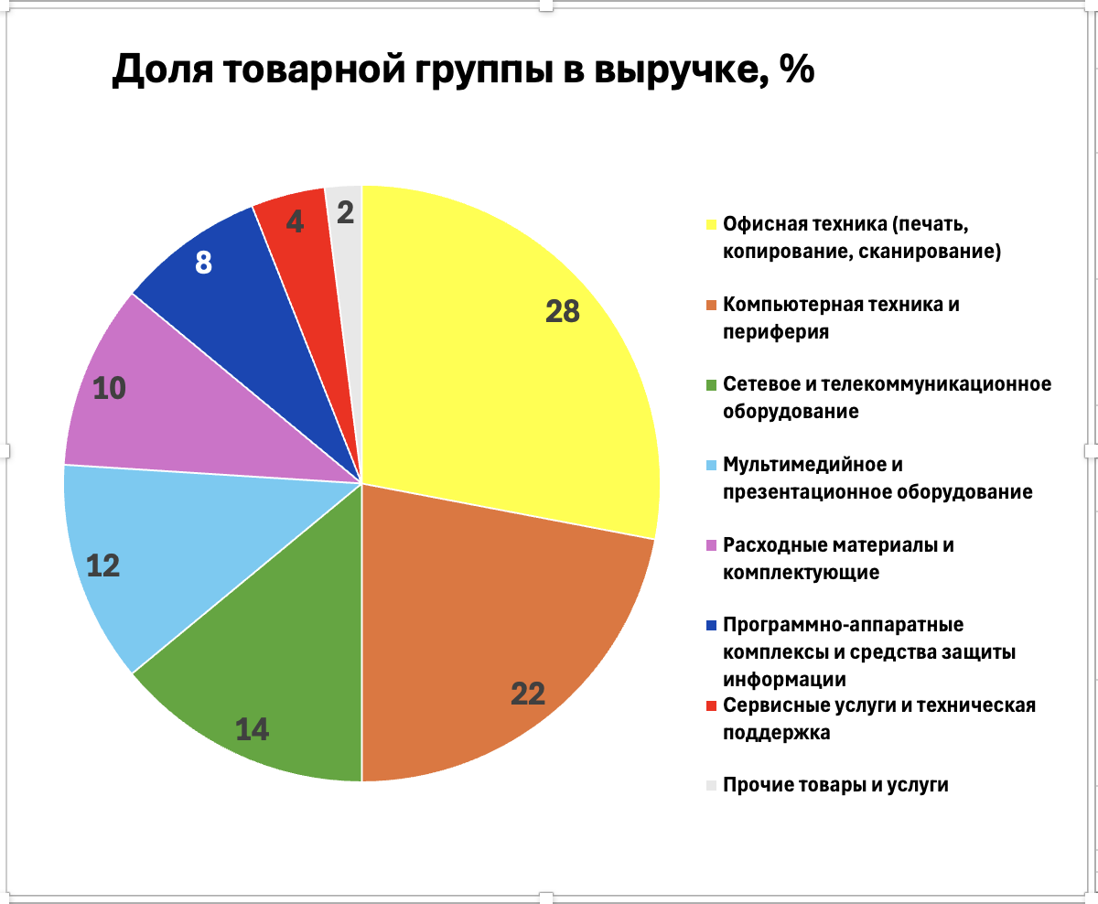
Анализ показателей деятельности. Часть 2
Эффективность торгового зала, 2023–2025
Показатель | 2023 | 2024 | 2025
Выручка / м² демо-зоны, тыс. руб./год | 1 042,7 | 1 448,1 | 1 994,5
Средний чек, тыс. руб. | 312 | 348 | 387
Конверсия «посетитель→договор», % | 41,0 | 46,5 | 49,3
Доля повторных заказов, % | 38 | 42 | 46
Доля отечественной продукции, % | 38 | 48 | 57
Вывод. Группа A (офисная техника, компьютерная техника и периферия) обеспечивает 50 % выручки. Активная демонстрация даёт +7 п. п. к доле заключённых договоров. Резервы роста — функционально-целевое зонирование, цифровая выкладка, охват частных клиентов и МСП.

Slide 7
SWOT-анализ АО «РТКК» (2025 г.)
Сильные стороны (S) | Слабые стороны (W)
• 26 лет на рынке • Устойчивая положительная финансовая динамика • Опыт работы по 44-ФЗ / 223-ФЗ • Низкие судебные и исполнительные риски • Рентабельность капитала 36,63 % | • Узкая ассортиментная матрица в рознице • Отсутствие розничных кодов ОКВЭД • Концентрация выручки на крупных бюджетных заказчиках • Ограниченная цифровизация выкладки
Возможности (O) | Угрозы (T)
• Открытие розничного канала при оптовом складе • Перепланировка действующего торгового зала • Программы импортозамещения (ПП РФ № 719) • Подключение к Системе быстрых платежей и СБИС | • Сезонность государственных закупок • Конкуренция системных интеграторов • Маркетплейсы — давление на расходные материалы и малогабаритную офисную технику
Итог: совокупность сильных сторон и возможностей создаёт ресурсную базу для запуска розничного канала с гибридной клиентоориентированной выкладкой; слабые стороны устранимы организационно-правовыми мерами, угрозы — выбором формата и места размещения пилотного магазина.

Slide 8
Мероприятия и рекомендации
Внедрить гибридную клиентоориентированную технологию выкладки (4 контура): функционально-целевое зонирование, активная демонстрация, цифровая выкладка, маркировка отечественного происхождения
Запустить пилотный розничный магазин (180 м² торгового зала) при оптовом складе в Юго-Восточном АО г. Москвы — 10-этапный проект сроком 9 месяцев (диаграмма Ганта, прил. Е ВКР)
Расширить перечень ОКВЭД на 4 розничных кода: 47.41, 47.43, 47.78, 47.91; подключиться к СБП Банка России и ГИС «Честный знак»
Перепланировать действующий торговый зал премиального обслуживания: выделить 4 функциональные зоны (офисный сотрудник, учебная аудитория, малый бизнес, домашний кабинет) и зону отечественной продукции
Внедрить «1С: Розница 8» с модулем планограмм, электронные ценники (700 шт.), интерактивные демо-стенды и систему «СуперМаг Vision»

Slide 9
Экономическая эффективность (1-й год работы)
Капитальные затраты (CapEx) | тыс. руб.
Ремонтно-отделочные работы (180 м² × 12 000 руб./м²) | 2 160
Торговое оборудование | 1 350
ККТ, эквайринг, ОФД | 280
Электронные ценники (700 шт. × 1 600 руб.) | 1 120
Интерактивные демо-стенды | 920
«1С: Розница 8» с модулем планограмм | 180
Системы безопасности (видео, ОПС, противокражная) | 620
Стартовый товарный запас (≈22 000 руб./м²) | 3 960
Итого CapEx | 10 590
Операционные затраты (OpEx) | год, тыс. руб.
Аренда (250 м² × 2 160 руб./м²) | 6 480
ФОТ с отчислениями (4 ст. + сервисный 0,5) | 5 304
Коммунальные услуги и связь | 720
Маркетинг и продвижение | 1 080
Расходные материалы и обслуживание | 420
Прочие операционные затраты | 300
Итого OpEx | 14 304
Итоговые показатели 1-го года, тыс. руб.
Прогнозная выручка | 22 800
Валовая маржа (32 % от выручки) | 7 296
Операционная прибыль | −7 008
Точка безубыточности (год) | 34 670
Вывод: убыток 1-го года — плановая инвестиционная фаза. Гибридная выкладка даёт +25–35 % к конверсии и среднему чеку; синергия с оптовым каналом ≈+6 % к выручке. Безубыточность — 3-й — начало 4-го года.

Slide 10
Заключение
Цель ВКР достигнута: обоснован выбор гибридной клиентоориентированной технологии выкладки для пилотного розничного магазина АО «РТКК» и доказана её экономическая целесообразность
Проведён комплексный анализ деятельности АО «РТКК»: предприятие финансово устойчиво, выручка выросла на 91 % за 2023–2025 гг., доля отечественной продукции — до 57 %
Выявлены 5 узких мест действующей выкладки и предложены меры по их устранению: перепланировка зала, функциональное зонирование, цифровая выкладка, маркировка отечественной продукции
Разработан 10-этапный проект пилотного магазина: CapEx 10 590 тыс. руб., OpEx 14 304 тыс. руб./год, прогноз выручки 22 800 тыс. руб., валовая маржа 7 296 тыс. руб. (32 %)
Результаты применимы для запуска розничного канала АО «РТКК» и аналогичных оптовых поставщиков офисной и компьютерной техники
Спасибо за внимание!

